Slide 1
Paryby
rejnoci

Slide 2
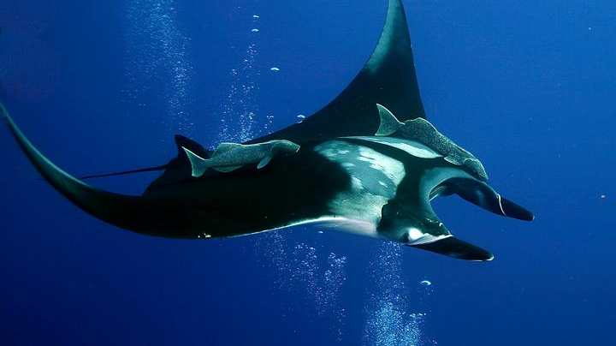

Slide 3
Znaky rejnoků
Zploštělé tělo
Ploutve srůstají v lem
Živí se korýši a měkkýši
Někteří mají na konci těla trny napojené na jedou žlázu.

Slide 4
Rejnok sladkovodní

Slide 5
Rejnok obrovský - manta

Slide 6
Parejnok elektrický
Po stranách hlavy má elektrické orgány, které kořist omračují.

Slide 7
Trnucha

